Slide 1
微服务与微服务架构

Slide 2
微服务
强调的是服务的大小，它关注的是某一个点，是具体解决某一个问题/提供落地对应服务的一个服务应用,
狭意的看,可以看作Eclipse里面的一个个微服务工程/或者Module

Slide 3
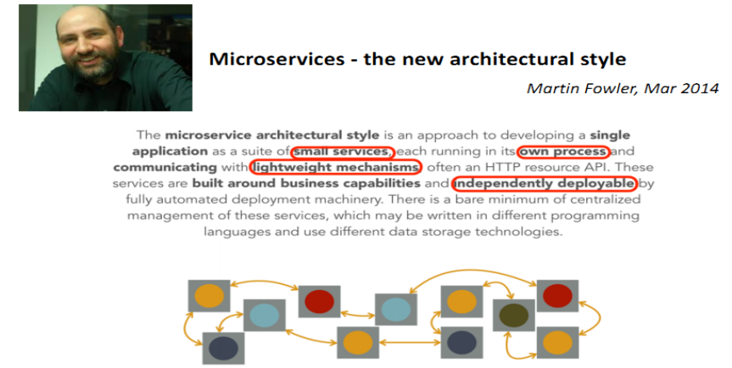
微服务架构
微服务架构是⼀种架构模式，它提倡将单⼀应⽤程序划分成⼀组⼩的服务，服务之间互相协调、互相配合，为⽤户提供最终价值。每个服务运⾏在其独⽴的进程中，服务与服务间采⽤轻量级的通信机制互相协作（通常是基于HTTP协议的RESTful API）。每个服务都围绕着具体业务进⾏构建，并且能够被独⽴的部署到⽣产环境、类⽣产环境等。另外，应当尽量避免统⼀的、集中式的服务管理机制，对具体的⼀个服务⽽⾔，应根据业务上下⽂，选择合适的语⾔、⼯具对其进⾏构建。

Slide 4
微服务技术栈有哪些
微服务条目 | 落地技术 | 备注
服务开发 | Springboot、Spring、SpringMVC
服务配置与管理 | Netflix公司的Archaius、阿里的Diamond等
服务注册与发现 | Eureka、Consul、Zookeeper等
服务调用 | Rest、RPC、gRPC
服务熔断器 | Hystrix、Envoy等
负载均衡 | Ribbon、Nginx等
服务接口调用(客户端调用服务的简化工具) | Feign等
消息队列 | Kafka、RabbitMQ、ActiveMQ等
服务配置中心管理 | SpringCloudConfig、Chef等
服务路由（API网关） | Zuul等
服务监控 | Zabbix、Nagios、Metrics、Spectator等
全链路追踪 | Zipkin，Brave、Dapper等
服务部署 | Docker、OpenStack、Kubernetes等
数据流操作开发包 | SpringCloud Stream（封装与Redis,Rabbit、Kafka等发送接收消息）
事件消息总线 | Spring Cloud Bus
......

Slide 5
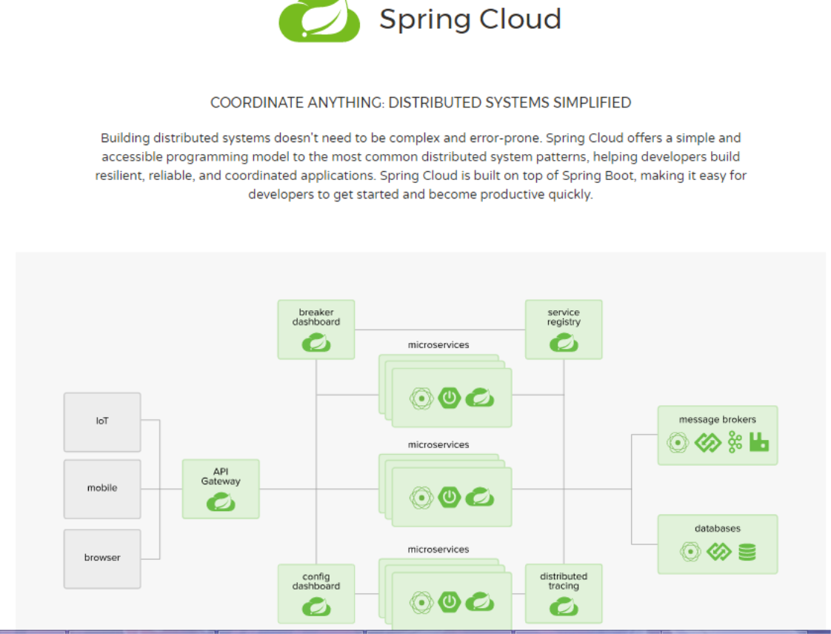
Spring cloud是什么
SpringCloud，基于SpringBoot提供了一套微服务解决方案，包括服务注册与发现，配置中心，全链路监控，服务网关，负载均衡，熔断器等组件，除了基于NetFlix的开源组件做高度抽象封装之外，还有一些选型中立的开源组件。
SpringCloud利用SpringBoot的开发便利性巧妙地简化了分布式系统基础设施的开发，SpringCloud为开发人员提供了快速构建分布式系统的一些工具，包括配置管理、服务发现、断路器、路由、微代理、事件总线、全局锁、决策竞选、分布式会话等等,它们都可以用SpringBoot的开发风格做到一键启动和部署。
SpringBoot并没有重复制造轮子，它只是将目前各家公司开发的比较成熟、经得起实际考验的服务框架组合起来，通过SpringBoot风格进行再封装屏蔽掉了复杂的配置和实现原理，最终给开发者留出了一套简单易懂、易部署和易维护的分布式系统开发工具包
SpringCloud=分布式微服务架构下的一站式解决方案，
是各个微服务架构落地技术的集合体，俗称微服务全家桶

Slide 6
SpringCloud和SpringBoot是什么关系
SpringBoot专注于快速方便的开发单个个体微服务。
SpringCloud是关注全局的微服务协调整理治理框架，它将SpringBoot开发的一个个单体微服务整合并管理起来，
为各个微服务之间提供，配置管理、服务发现、断路器、路由、微代理、事件总线、全局锁、决策竞选、分布式会话等等集成服务
SpringBoot可以离开SpringCloud独立使用开发项目，但是SpringCloud离不开SpringBoot，属于依赖的关系.
SpringBoot专注于快速、方便的开发单个微服务个体，SpringCloud关注全局的服务治理框架。

Slide 7
Dubbo是怎么到SpringCloud的？

Slide 8
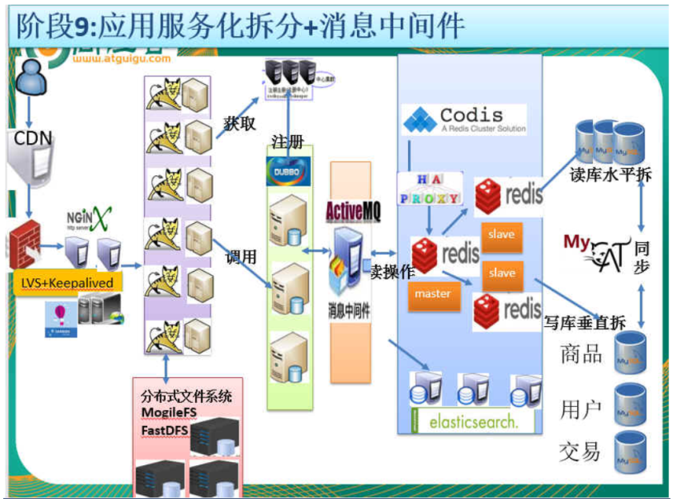
目前成熟的互联网架构（分布式+服务治理Dubbo）

Slide 9
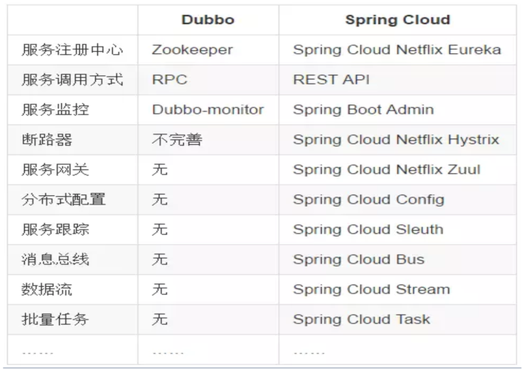
我们把SpringCloud VS DUBBO进行一番对比

Slide 10
我们把SpringCloud VS DUBBO进行一番对比
最大区别：SpringCloud抛弃了Dubbo的RPC通信，采用的是基于HTTP的REST方式。
严格来说，这两种方式各有优劣。虽然从一定程度上来说，后者牺牲了服务调用的性能，但也避免了上面提到的原生RPC带来的问题。而且REST相比RPC更为灵活，服务提供方和调用方的依赖只依靠一纸契约，不存在代码级别的强依赖，这在强调快速演化的微服务环境下，显得更加合适。
品牌机与组装机的区别
很明显，Spring Cloud的功能比DUBBO更加强大，涵盖面更广，而且作为Spring的拳头项目，它也能够与Spring Framework、Spring Boot、Spring Data、Spring Batch等其他Spring项目完美融合，这些对于微服务而言是至关重要的。使用Dubbo构建的微服务架构就像组装电脑，各环节我们的选择自由度很高，但是最终结果很有可能因为一条内存质量不行就点不亮了，总是让人不怎么放心，但是如果你是一名高手，那这些都不是问题；而Spring Cloud就像品牌机，在Spring Source的整合下，做了大量的兼容性测试，保证了机器拥有更高的稳定性，但是如果要在使用非原装组件外的东西，就需要对其基础有足够的了解。
社区支持与更新力度
最为重要的是，DUBBO停止了5年左右的更新，虽然2017.7重启了。对于技术发展的新需求，需要由开发者自行拓展升级（比如当当网弄出了DubboX），这对于很多想要采用微服务架构的中小软件组织，显然是不太合适的，中小公司没有这么强大的技术能力去修改Dubbo源码+周边的一整套解决方案，并不是每一个公司都有阿里的大牛+真实的线上生产环境测试过。

Slide 11
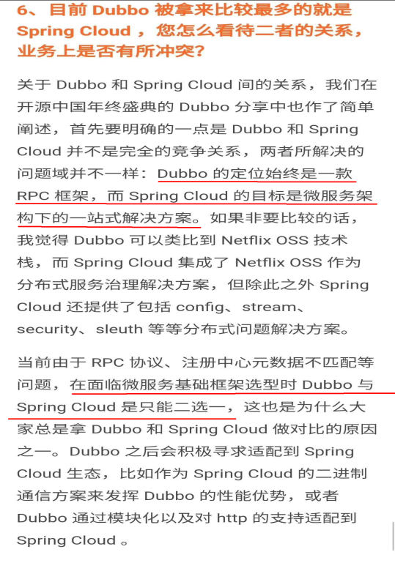

总结Cloud与Dubbo
问题：
曾风靡国内的开源 RPC 服务框架 Dubbo 在重启维护后，令许多用户为之雀跃，但同时，也迎来了一些质疑的声音。互联网技术发展迅速，Dubbo 是否还能跟上时代？Dubbo 与 Spring Cloud 相比又有何优势和差异？是否会有相关举措保证 Dubbo 的后续更新频率？
人物：Dubbo重启维护开发的刘军，主要负责人之一
刘军，阿里巴巴中间件高级研发工程师，主导了 Dubbo 重启维护以后的几个发版计划，专注于高性能 RPC 框架和微服务相关领域。曾负责网易考拉 RPC 框架的研发及指导在内部使用，参与了服务治理平台、分布式跟踪系统、分布式一致性框架等从无到有的设计与开发过程。

Slide 12
SpringCloud国内使用情况

Slide 13
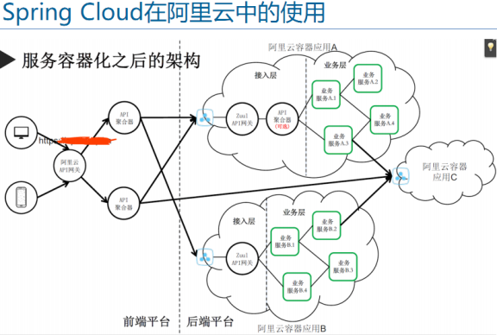
阿里云

Slide 14
Eureka服务注册与发现

Slide 15
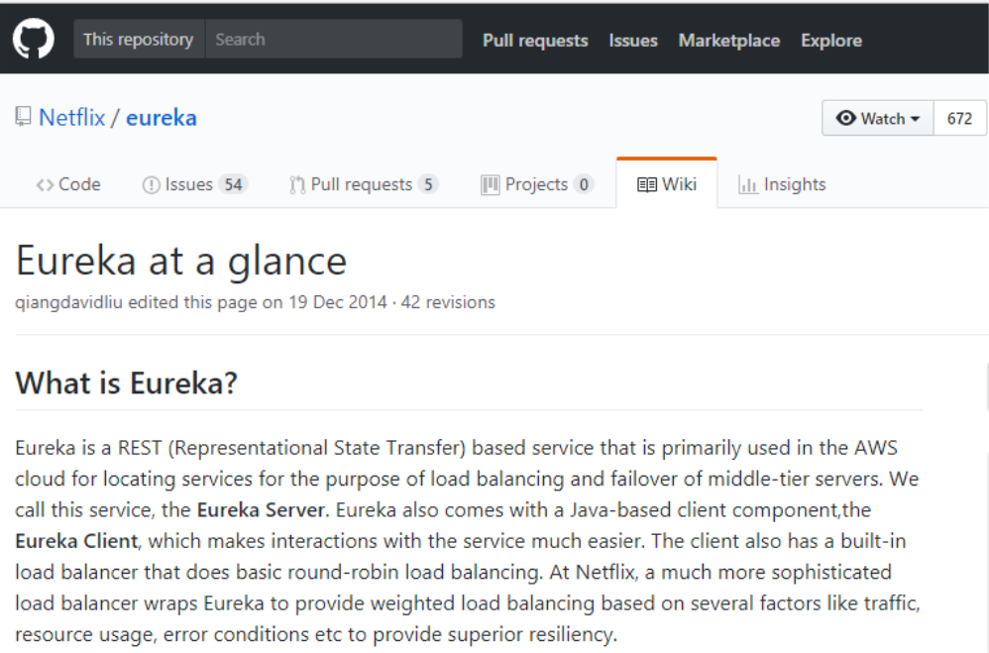
Eureka是什么
Eureka是什么
Eureka是Netflix的一个子模块，也是核心模块之一。Eureka是一个基于REST的服务，用于定位服务，以实现云端中间层服务发现和故障转移。
服务注册与发现对于微服务架构来说是非常重要的，有了服务发现与注册，只需要使用服务的标识符，就可以访问到服务，而不需要修改服务调用的配置文件了。功能类似于dubbo的注册中心，比如Zookeeper。

Slide 16
原理
Spring Cloud 封装了 Netflix 公司开发的 Eureka 模块来实现服务注册和发现(请对比Zookeeper)。
Eureka 采用了 C-S 的设计架构。Eureka Server 作为服务注册功能的服务器，它是服务注册中心。
而系统中的其他微服务，使用 Eureka 的客户端连接到 Eureka Server并维持心跳连接。这样系统的维护人员就可以通过 Eureka Server 来监控系统中各个微服务是否正常运行。SpringCloud 的一些其他模块（比如Zuul）就可以通过 Eureka Server 来发现系统中的其他微服务，并执行相关的逻辑。
Eureka包含两个组件：Eureka Server和Eureka Client
Eureka Server提供服务注册服务
各个节点启动后，会在EurekaServer中进行注册，这样EurekaServer中的服务注册表中将会存储所有可用服务节点的信息，服务节点的信息可以在界面中直观的看到
EurekaClient是一个Java客户端，用于简化Eureka Server的交互，客户端同时也具备一个内置的、使用轮询(round-robin)负载算法的负载均衡器。在应用启动后，将会向Eureka Server发送心跳(默认周期为30秒)。如果Eureka Server在多个心跳周期内没有接收到某个节点的心跳，EurekaServer将会从服务注册表中把这个服务节点移除（默认90秒）

Slide 17
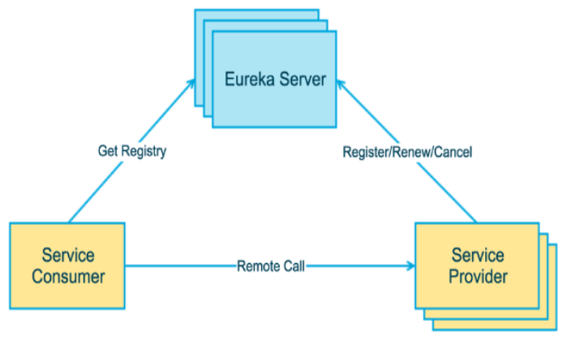
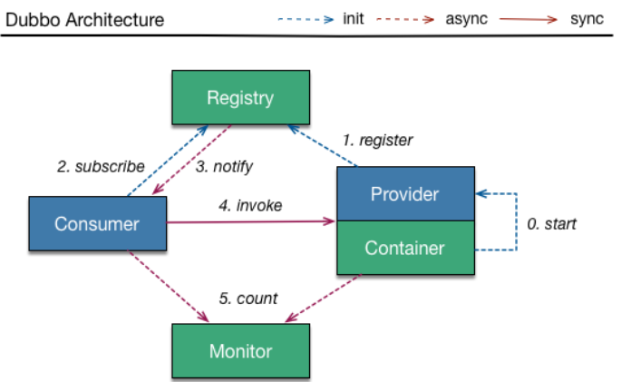
和Dubbo的架构对比
Eureka
dubbo

Slide 18
构建步骤
microservicecloud-eureka-7001

Slide 19
主要步骤
新建microservicecloud-eureka-7001
Pom
Yml
EurekaServer7001_App主启动类
测试

Slide 20
pom
<project xmlns="http://maven.apache.org/POM/4.0.0" xmlns:xsi="http://www.w3.org/2001/XMLSchema-instance"
xsi:schemaLocation="http://maven.apache.org/POM/4.0.0 http://maven.apache.org/xsd/maven-4.0.0.xsd">
<modelVersion>4.0.0</modelVersion>
<parent>
<groupId>com.mj.demo.springcloud</groupId>
<artifactId>microservicecloud</artifactId>
<version>0.0.1-SNAPSHOT</version>
</parent>
<artifactId>microservicecloud-eureka-7001</artifactId>
<dependencies>
<!--eureka-server服务端 -->
<dependency>
<groupId>org.springframework.cloud</groupId>
<artifactId>spring-cloud-starter-eureka-server</artifactId>
</dependency>
<!-- 修改后立即生效，热部署 -->
<dependency>
<groupId>org.springframework</groupId>
<artifactId>springloaded</artifactId>
</dependency>
<dependency>
<groupId>org.springframework.boot</groupId>
<artifactId>spring-boot-devtools</artifactId>
</dependency>
</dependencies>
</project>

Slide 21
Yml
server:
port: 7001
eureka:
instance:
hostname: localhost #eureka服务端的实例名称
client:
register-with-eureka: false #false表示不向注册中心注册自己。
fetch-registry: false #false表示自己端就是注册中心，我的职责就是维护服务实例，并不需要去检索服务
service-url:
defaultZone: http://${eureka.instance.hostname}:${server.port}/eureka/ #设置与Eureka Server交互的地址查询服务和注册服务都需要依赖这个地址。

Slide 22
EurekaServer7001_App主启动类
import org.springframework.boot.SpringApplication;
import org.springframework.boot.autoconfigure.SpringBootApplication;
import org.springframework.cloud.netflix.eureka.server.EnableEurekaServer;
@SpringBootApplication
@EnableEurekaServer//EurekaServer服务器端启动类,接受其它微服务注册进来
public class EurekaServer7001_App
{
public static void main(String[] args)
{
SpringApplication.run(EurekaServer7001_App.class, args);
}
}

Slide 23
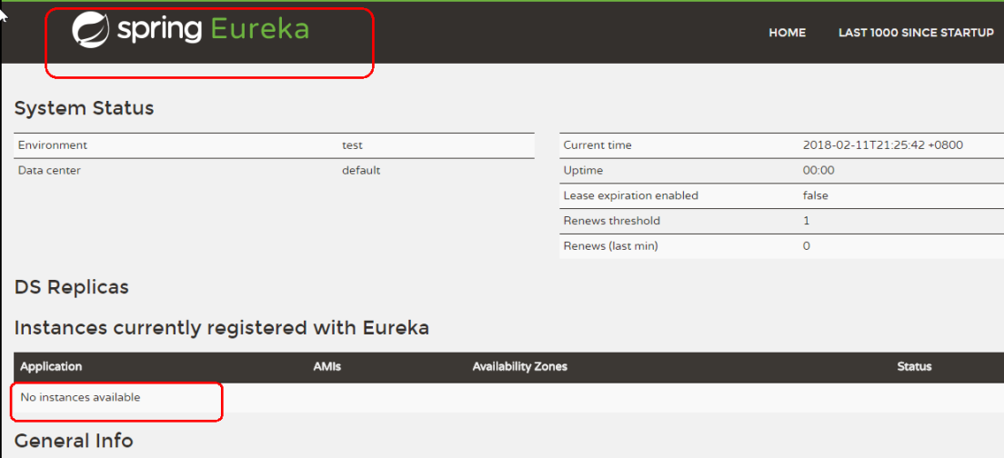
测试
http://localhost:7001/

Slide 24
将已有的部门微服务注册进eureka服务中心
microservicecloud-provider-dept-8001

Slide 25
pom
<!-- 将微服务provider侧注册进eureka -->
<dependency>
<groupId>org.springframework.cloud</groupId>
<artifactId>spring-cloud-starter-eureka</artifactId>
</dependency>
<dependency>
<groupId>org.springframework.cloud</groupId>
<artifactId>spring-cloud-starter-config</artifactId>
</dependency>

Slide 26
yml
server:
port: 8001
mybatis:
config-location: classpath:mybatis/mybatis.cfg.xml # mybatis配置文件所在路径
type-aliases-package: com.mj.demo.springcloud.entities # 所有Entity别名类所在包
mapper-locations:
- classpath:mybatis/mapper/**/*.xml # mapper映射文件
spring:
application:
name: microservicecloud-dept
datasource:
type: com.alibaba.druid.pool.DruidDataSource # 当前数据源操作类型
driver-class-name: org.gjt.mm.mysql.Driver # mysql驱动包
url: jdbc:mysql://localhost:3306/cloudDB01 # 数据库名称
username: root
password: 123456
dbcp2:
min-idle: 5 # 数据库连接池的最小维持连接数
initial-size: 5 # 初始化连接数
max-total: 5 # 最大连接数
max-wait-millis: 200 # 等待连接获取的最大超时时间
eureka:
client: #客户端注册进eureka服务列表内
service-url:
defaultZone: http://localhost:7001/eureka

Slide 27
DeptProvider8001_App主启动类
import org.springframework.boot.SpringApplication;
import org.springframework.boot.autoconfigure.SpringBootApplication;
import org.springframework.cloud.netflix.eureka.EnableEurekaClient;
@SpringBootApplication
@EnableEurekaClient //本服务启动后会自动注册进eureka服务中
public class DeptProvider8001_App
{
public static void main(String[] args)
{
SpringApplication.run(DeptProvider8001_App.class, args);
}
}

Slide 28
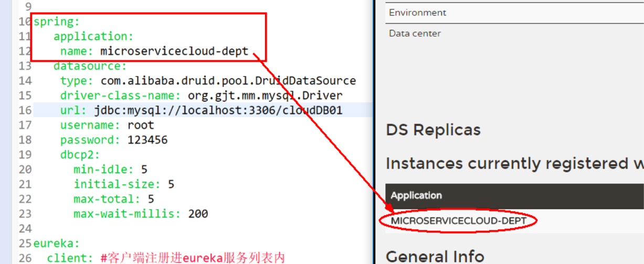
测试
先启动注册中心
http://localhost:7001/
微服务注册名配置说明

Slide 29
Eureka自我保护
什么是自我保护模式？
默认情况下，如果EurekaServer在一定时间内没有接收到某个微服务实例的心跳，EurekaServer将会注销该实例（默认90秒）。但是当网络分区故障发生时，微服务与EurekaServer之间无法正常通信，以上行为可能变得非常危险了——因为微服务本身其实是健康的，此时本不应该注销这个微服务。Eureka通过“自我保护模式”来解决这个问题——当EurekaServer节点在短时间内丢失过多客户端时（可能发生了网络分区故障），那么这个节点就会进入自我保护模式。一旦进入该模式，EurekaServer就会保护服务注册表中的信息，不再删除服务注册表中的数据（也就是不会注销任何微服务）。当网络故障恢复后，该Eureka Server节点会自动退出自我保护模式。
在自我保护模式中，Eureka Server会保护服务注册表中的信息，不再注销任何服务实例。当它收到的心跳数重新恢复到阈值以上时，该Eureka Server节点就会自动退出自我保护模式。它的设计哲学就是宁可保留错误的服务注册信息，也不盲目注销任何可能健康的服务实例。一句话讲解：好死不如赖活着
综上，自我保护模式是一种应对网络异常的安全保护措施。它的架构哲学是宁可同时保留所有微服务（健康的微服务和不健康的微服务都会保留），也不盲目注销任何健康的微服务。使用自我保护模式，可以让Eureka集群更加的健壮、稳定。
在Spring Cloud中，可以使用eureka.server.enable-self-preservation = false 禁用自我保护模式。

Slide 30
Eureka集群
新建microservicecloud-eureka-7002/microservicecloud-eureka-7003
按照7001为模板粘贴POM
修改7002和7003的主启动类
修改映射配置
3台eureka服务器的yml配置
microservicecloud-provider-dept-8001微服务发布到上面3台eureka集群配置中

Slide 31
三台注册中心yml
server:
port: 7001
eureka:
instance:
hostname: eureka7001.com #eureka服务端的实例名称
client:
register-with-eureka: false #false表示不向注册中心注册自己。
fetch-registry: false #false表示自己端就是注册中心，我的职责就是维护服务实例，并不需要去检索服务
service-url:
#单机 defaultZone: http://${eureka.instance.hostname}:${server.port}/eureka/ #设置与Eureka Server交互的地址查询服务和注册服务都需要依赖这个地址（单机）。
defaultZone: http://eureka7002.com:7002/eureka/,http://eureka7003.com:7003/eureka/

Slide 32
微服务发布到上面3台eureka集群配置中
eureka:
client: #客户端注册进eureka服务列表内
service-url:
defaultZone: http://eureka7001.com:7001/eureka/,http://eureka7002.com:7002/eureka/,http://eureka7003.com:7003/eureka/
instance:
instance-id: microservicecloud-dept8001 #自定义服务名称信息
prefer-ip-address: true #访问路径可以显示IP地址

